Slide 1
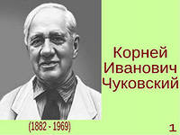
Презентация к уроку литературного чтения 4 класс

Slide 2
БИОГРАФИЯ ПИСАТЕЛЯ
Детство Корней Чуковский провел в Одессе и Николаеве. Какое-то время будущий писатель учился в одесской гимназии. Закончить гимназию Чуковскому так и не удалось: его отчислили из-за низкого происхождения. Эти события были описаны в автобиографической повести «Серебряный герб», где искренне была показана несправедливость и социальное неравноправие общества эпохи заката Российской империи, с которыми ему пришлось столкнуться в детстве.

Slide 3
В 1916 году он написал свою первую сказку для детей «Крокодил»

Slide 4
Чуковского увлекла поэзия американского поэта Уолта Уитмена и он, начиная с 1907 года, издал несколько сборников переводов его стихов. В 1909 году он перевел сказки Р. Киплинга.

Slide 5
Известность
Наибольшую известность Чуковский приобрел в качестве детского поэта. Его сказки «Муха-Цокотуха» (1924), «Тараканище» (1923), «Мойдодыр» (1923), «Бармалей» (1925), «Путаница» (1926), «Телефон» (1926) и др. пользуются любовью многих поколений детей.

Slide 6
ЗАГАДКИ ЧУКОВСКОГО

Slide 7
МАРКИ РОССИИ

Slide 8
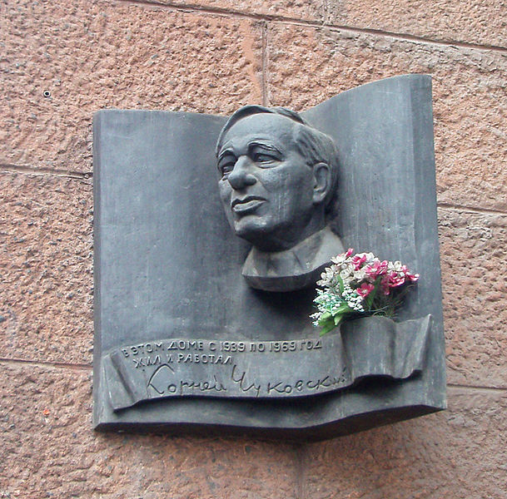
Умер Корней Иванович 28 октября 1969 года от вирусного гепатита. На даче в Переделкино, где писатель прожил большую часть жизни, ныне действует его музей

Slide 9
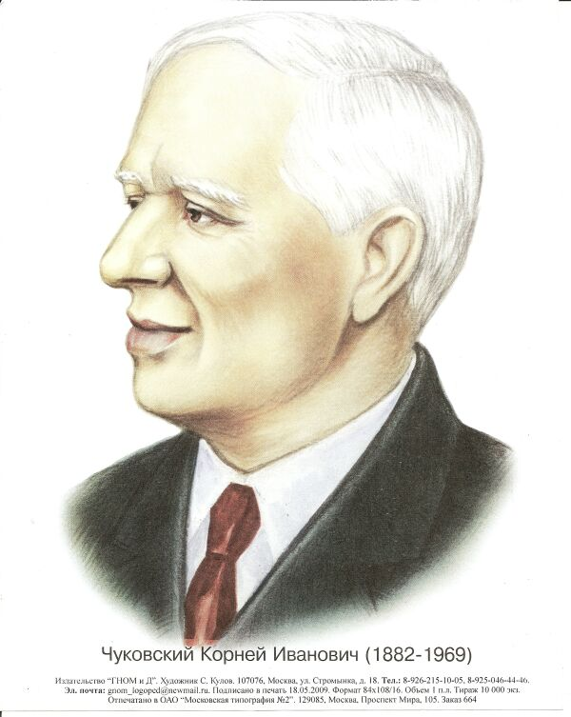
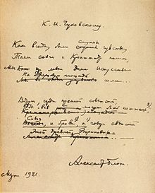

Slide 10
СПАСИБО ЗА ВНИМАНИЕ!
Автор презентации: учитель начальных классов МБОУ СОШ №19 Ступченко Ирина Николаевна

